Slide 1
Proxy component, Style component
by Rostyslav Synenko

Slide 2
Proxy Component A proxy component is essentially a placeholder component that can be rendered to from another component. And what’s really nice about it, is you can tie it right into the render cycle without having to think imperatively. This component basically allows you to two bend your React data flow tree into the DOM tree.
Notes:
Проксі-компонент, по суті, є placeholder’ом, який можна відрендерити з іншого компонента. І що в цьому насправді приємно - ви можете зв’язати його прямо в методі render, не думаючи імперативно. Цей компонент, в основному, дозволяє згинати ваше дерево потоку даних React в DOM дерево.

Slide 3

Buttons are everywhere in web apps. And every one of them must have the type attribute set to "button".

Slide 4
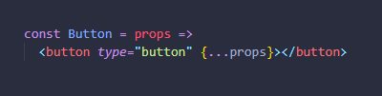
Writing this attribute hundreds of times is error prone. We can write a higher level component to proxy props to a lower-level button component.

Slide 5
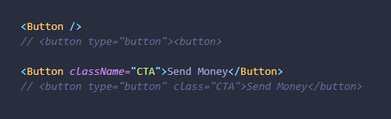
We can use Button in place of button and ensure that the type attribute is consistently applied everywhere.

Slide 6

Style component This is a Proxy component applied to the practices of style. Say we have a button. It uses classes to be styled as a "primary" button.
Notes:
Це компонент проксі, який застосовується до стилю. Припустимо, у нас є кнопка. Вона використовує класи для стилізації як “primary" button.

Slide 7
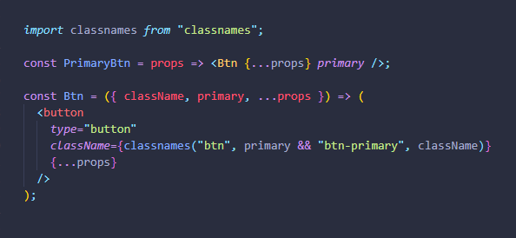
We can generate this output using a couple single-purpose components.
Notes:
Ми можемо генерувати цей вивід, використовуючи пару одноцільових компонентів.

Slide 8
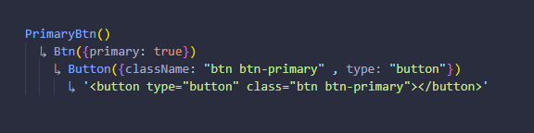
It can help to visualize this.
Notes:
Це може допомогти візуалізувати це.

Slide 9
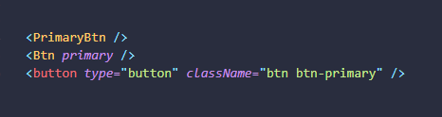
Using these components, all of these result in the same output. This can be a huge boon to style maintenance. It isolates all concerns of style to a single component.
Notes:
Використовуючи ці компоненти, все це призводить до одного результату.
Це може бути величезним благом для підтримки стилів. Це ізолює всі проблеми стилю до одного компонента.

Slide 10
Links 1. https://reactpatterns.com/ 2. https://medium.com/@chetcorcos/shindig-react-proxy-component-bb368510aad4

